Slide 1
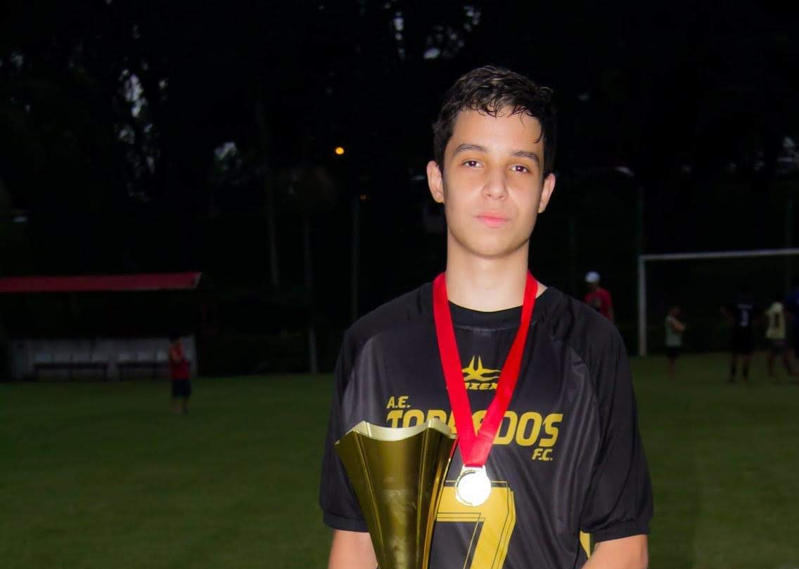
Inspiração
Por Gustavo da Silva Nogueira
Projeto Individual

Slide 2
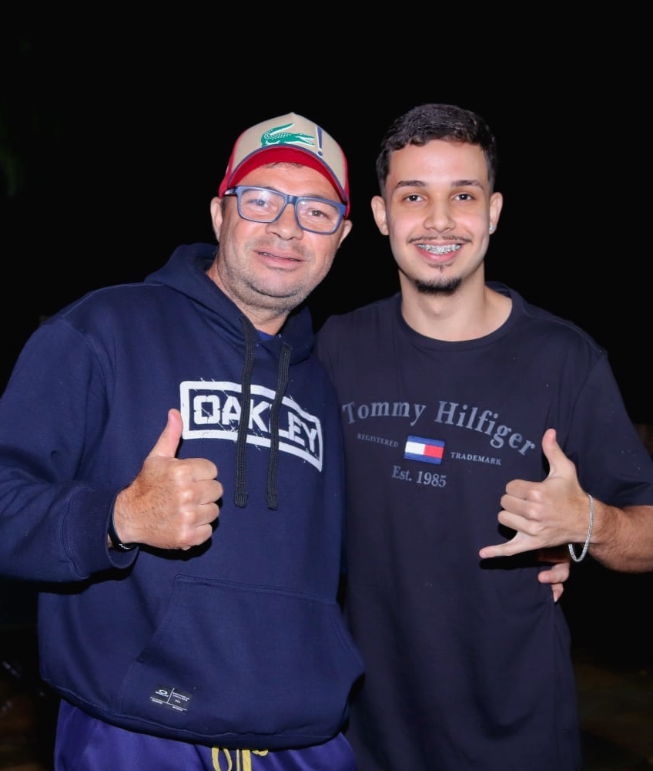
Por que Inspiração?
Desde o meu nascimento
Todos os dias vejo minha inspiração
Amor por futebol
Identificação
Aprendizado
Qual momento as inspirações foram inseridas na minha vida:
Como está no meu dia a dia :
Por que escolhi:

Slide 3
Valores para o projeto
Foco
Responsabilidade
Autonomia
Extroversão

Slide 4
Maior dificuldade
Organização:
Pouco tempo para muitas tarefas

Slide 5
Aprendizagem
Organização
API
Autonomia

Slide 6
OBRIGADO PELA ATENÇÃO!!

